Slide 1
Theories Of Development
Dr. Sangita Shirode

Slide 2
Who developed psychosocial theory of development?
Erickson
Fried
Piaget
Vygotskey

Slide 3
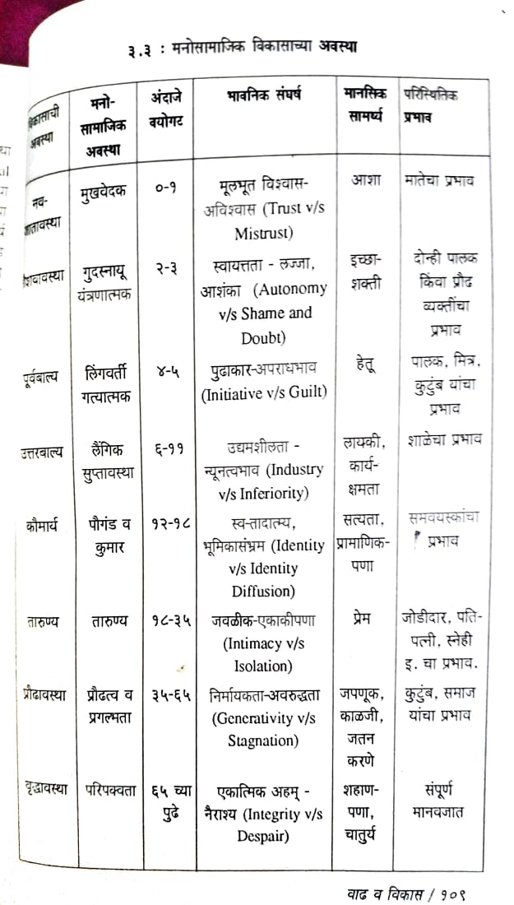
Erickson’s Theory of Psycho-Social Development

Slide 4
How many stages of Psycho-social developmental theory given by Erickson?
4
6
8
18

Slide 5
Erickson’s Psycho-social developmental theory is combination of…… and ……theories
Stage Theory (अवस्था उपपत्ती), Differential Theory (भेदनीक उपपत्ती)
Behaviour Theory (वर्तन) Cognitive Theory(बोधात्मक )
Stage Theory (अवस्था उपपत्ती), Learning Theory(अध्ययन)
Cognitive Theory(बोधात्मक ), Differential Theory (भेदनीक उपपत्ती)

Slide 6
Who put the concept of Critical Period in development?
Erickson
Fried
Piaget
Vygotskey

Slide 7
Who said that every developmental stage is Critical?
Erickson
Fried
Piaget
Vygotskey

Slide 8
What are two basic principles behind Erickson’s psycho-social theory?
Epigenetic principle (सर्जनाधार तत्त्व )
Critical Period (क्रांतिक कालावधी)

Slide 9
What is mean by Epigenetic principle ?(सर्जनाधार तत्त्व )
या तत्वानुसार या सृष्टीमध्ये जी जी म्हणून वाढणारी व विकसित पावणारी गोष्ट असते तिचा वाढीचा व विकासाचा एक मूलभूत आराखडा (predetermined structure of development)असतो. या मूळ आराखड्यातून आपापल्या प्रभावकालानुसार एकेक भाग निर्माण होतो. अशा सर्व भागांची वाढ झाली म्हणजे एक कार्यक्षम पूर्णतः आकारास येते.

Slide 10
What is mean by critical period?
What is to achieve in each stage of development is predetermined. Each individual has to achieve this in the same stage. Because if this period has gone opportunity of development during this stage is lost.

Slide 11
According to the psychosocial theories, development is a product of the…….
मानसशास्त्रीय उपपत्तीनुसार विकास म्हणजे .... यांचे फलित आहे.
ongoing interactions between individuals and their social environments.(व्यक्ती आणि सामाजिक वातावरण यांच्यात घडून येणारी आंतरक्रिया )
ongoing interactions between individuals and their emotions. (व्यक्ती आणि भावना यांच्यात घडून येणारी आंतरक्रिया)
ongoing interactions between individuals and their conflicts. (व्यक्ती आणि संघर्ष यांच्यात घडून येणारी आंतरक्रिया )
ongoing interactions between individuals and their intelligence.
(व्यक्ती आणि बुद्धिमत्ता यांच्यात घडून येणारी आंतरक्रिया )

Slide 12
Identify the conflict occurs in childhood?
बाल्यावस्थेत उद्भवणारा संघर्ष कोणता?

Slide 13
Identify the conflict occurs in adolescence period.
कुमारावस्थेत उद्भवणारा संघर्ष ओळखा

Slide 14
Who said that biological growth (maturity) performs important role in cognitive development?
Erick Erickson
Edmond Fried
Jean Piaget
Leu Vygotskey

Slide 15
Jean Piaget’s Theory of Cognitive Development
Sensorimotor Period (0-2 Years)वेदक कारक कालखंड
Pre-operational Period (2-7 years) क्रियापूर्व कालखंड
Concrete Operational Period(7-11 Years) मूर्त क्रियात्मक कालखंड
Formal Operational Period (11-15 Years) वस्तुनिष्ठ क्रियात्मक कालखंड

Slide 16
According to Piaget what are two aspects of cognition which are always active and never changed?
पियाजेंच्या मते बोधनीक अंगाचे असे कोणते दोन पैलू आहेत कि जे सतत सक्रिय असतात व कधीच बदलत नाहीत?
Organization, Adaptation (संघटन ,प्रतियोजन)
Maturation, Organization(परिपक्वता, संघटन)
Adaptation, Thinking (प्रतियोजन ,विचार )
Memorization, Thinking(आठवण ,विचार )

Slide 17
According to Piaget which aspect is more important in formal thinking?
(पियाजेंच्या मते औपचारिक विचार करताना कोणता पैलू जास्त महत्वाचा?)
Organization (संघटन )
Adaptation (प्रतियोजन )
Both
None of them

Slide 18
Name the two processes involved in adaptation.
(प्रतियोजनात समाविष्ट झालेल्या दोन प्रक्रिया सांगा )
Assimilation (सात्मीकरण ) , Accommodation (समावेशन)
Adjustment (जुळवून घेणे),Involvement(सहभाग)
Organization(संघटन),Accommodation(समावेशन)

Slide 19
Classification and Seriation is possible in ……period.
वर्गीकरण आणि क्रमितीकरण ... अवस्थेत शक्य होते
Sensorimotor Period (0-2 Years)वेदक कारक कालखंड
Pre-operational Period (2-7 years) क्रियापूर्व कालखंड
Concrete Operational Period(7-11 Years) मूर्त क्रियात्मक कालखंड
Formal Operational Period (11-15 Years) वस्तुनिष्ठ क्रियात्मक कालखंड

Slide 20
In which period imaginary and abstract thinking possible?
कोणत्या कालखंडात काल्पनिक आणि अमूर्त विचार करणे शक्य होते?
Sensorimotor Period (0-2 Years)वेदक कारक कालखंड
Pre-operational Period (2-7 years) क्रियापूर्व कालखंड
Concrete Operational Period(7-11 Years) मूर्त क्रियात्मक कालखंड
Formal Operational Period (11-15 Years) वस्तुनिष्ठ क्रियात्मक कालखंड

Slide 21
Name the cognitive ability which is possible in Formal Operational Period?
(वस्तुनिष्ठ क्रियात्मक कालखंडात कोणती बोधात्मक क्षमता शक्य होते? )
Inversion (व्यस्तीकरण )
Classification (वर्गीकरण)
Seriation(क्रमितीकरण )
Above all

Slide 22
Name the cognitive ability which is possible in Concrete Operational Period?
(मूर्त क्रियात्मक कालखंडात कोणती बोधात्मक क्षमता शक्य होते? )
Classification (वर्गीकरण)
Inversion (व्यस्तीकरण )
Reciprocity (परस्परता)
Imaginary thinking (काल्पनिक विचार )

Slide 23
There is a lack of concept of conservation in …..stage.
(……. कालखंडात धारणीकरण क्षमतेचा अभाव दिसून येतो )
Pre-operational Period (2-7 years) क्रियापूर्व कालखंड
Concrete Operational Period(7-11 Years) मूर्त क्रियात्मक कालखंड
Formal Operational Period (11-15 Years) वस्तुनिष्ठ क्रियात्मक कालखंड
Above all

Slide 24
Concept of Conservation develops during---- period.
धारणीकरण संकल्पना... या अवस्थेत विकसित होते.
Sensorimotor (0-2 Years)वेदक कारक कालखंड
Pre-operational (2-7 years) क्रियापूर्व कालखंड
Concrete Operational (7-11 Years) मूर्त क्रियात्मक कालखंड
Formal Operational Period (11-15 Years) वस्तुनिष्ठ क्रियात्मक कालखंड

Slide 25
Which of the following is a Piagetian concept in the context of the cognitive development of children?
मुलांच्या बोधात्मक विकासासंदर्भात पियाजे यांनी खालीलपैकी कोणती संकल्पना सांगितली आहे ?
(1) Schemas (आकृतिबंध )
(2) Observational learning (निरीक्षणातून अध्ययन )
(3) Conditioning (अभिसंधान )
(4) Reinforcement (प्रबलन)
Ans: 1

Slide 26
पियाजेच्या मते बौद्धिक विकासासाठी……..
१. जैविक वाढ व परिपक्वता महत्त्वपूर्ण
२. सामाजिक विकास महत्त्वपूर्ण
३. भाषिक व सांस्कृतिक विकास महत्त्वपूर्ण
४. शिक्षकाची भुमिका महत्त्वपूर्ण

Slide 27
बालकाची औपचारिक बोधनिक विकासास ( Formal cognitive development)सुरुवात कोणत्या अवस्थेत होते?
१. शैशवावस्था
२. बाल्यावस्था
३. किशोरावस्था
४. कुमारावस्था

Slide 28
बौद्धिक विकासासाठी इंद्रियांचा वापर कोणत्या अवस्थेत दिसून येतो?
१.शैशवावस्था
२. बाल्यावस्था
३. किशोरावस्था
४. कुमारावस्था

Slide 29
बौद्धिक विकासामुळे व्यक्तीला स्वतःच्या परिस्थितीशी प्रतियोजन ( Adaptation) करता येते. असे कोणत्या मानसशास्त्रज्ञाचे विचार आहेत?
१. पियाजे
२. फ्राईड
३. गेसेल
४. इरिकसन

Slide 30
Who said that, ‘A child constructs his own knowledge’?
‘मूल ज्ञानाची बांधणी आपली आपणच करते’ हे कोणत्या मानसशास्त्रज्ञानाचे म्हणणे आहे ?
१. पियाजे
२. फ्राईड
३. गेसेल
४. व्यागोट्स्की

Slide 31
According to Lev Vygotsky, mental, basic mental capacities are transformed into higher cognitive processes primarily through…..
(1) adaptation and organization
(2) rewards and punishment
(3) social interaction
(4) stimulus-response association
Ans: 3

Slide 32
बौद्धिक ( बोधनिक- Congintive) विकासासाठी भाषा हे ज्ञानग्रहणाचे प्रमुख साधन आहे. हे विचार कोणत्या मानसशास्त्रज्ञाचे आहेत?
१. पियाजे
२. फ्राईड
३. गेसेल
४. व्यागोट्स्की

Slide 33
Which of the following theorists while viewing children as active seekers of knowledge emphasized the influence of social and cultural contents on their thinking?
(1) John B. Watson
(2) Lev Vygotsky
(3) Jean Piaget
(4) Lawrence Kohlberg
Ans: 2

Slide 34
Giving cues to children and offering support as and when needed is an example of
(1) reinforcement.
(2) conditioning.
(3) modeling.
(4) scaffolding.
Ans: 4

Slide 35
शिकणा-याबरोबर शिकवणा-याचे महत्त्व कोणी मान्य केलेले आहे?
१. पियाजे
२. फ्राईड
३. गेसेल
४. व्यागोट्स्की

Slide 36
In the constructivist frame, the child is viewed as….
(1) a ‘problem solver’ and a ‘scientific investigator’.
(2) ‘miniature adult’ who is less than an adult in all aspects such as size, cognition, emotions.
(3) ‘blank slate’ whose life is shaped entirely by experience.
(4) a ‘passive being’ who can shape and mold into any form through conditioning.
Ans: 1

Slide 37
Moral Development Theory by Kohlberg
Pre-conventional level (4-10 years) सांकेतिक पूर्व पातळी
Conventional level (10-13 years) सांकेतिक पातळी
Post-conventional level (13-16 years) सांकेतिकोत्तर पातळी

Slide 38
According to Kohlberg's theory moral development doesn’t start before the age of…..
3
6
9
12

Slide 39
नैतिक विकास....... विकासाशी निगडित आहे.
१. शारीरिक
२. मानसिक
३. बौद्धिक
४. भाषिक

Slide 40
किशोरावस्थेत नैतिक नियम...... च्या प्रभावाने ठरतात
१. पालक
२. शिक्षक
३. समवयस्क
४. शेजारी

Slide 41
कोहलबर्ग यांनी दिलेली...... ही पातळी समाजलक्षी व व्यापक आहे.
१. सांकेतिक पूर्व (Pre Conventional)
२. सांकेतिक (Conventional)
३. सांकेतिकोत्तर (Post Conventional)

Slide 42
नैतिक दृष्ट्या चांगला मुलगा बनणे हे विकासाच्या कोणत्या पातळीत शक्य होते.
१. सांकेतिक पूर्व (Pre Conventional)
२. सांकेतिक (Conventional)
३. सांकेतिकोत्तर (Post Conventional)

Slide 43
नैतिक विकासाच्या कोणत्या पातळीत शिक्षा टाळणे व वरिष्ठांच्या अधिकारापुढे मान तुकविणे योग्य मानले जाते
१. सांकेतिक पूर्व (Pre Conventional)
२. सांकेतिक (Conventional)
३. सांकेतिकोत्तर (Post Conventional)

Slide 44
तर्कावर आधारित नियम कोणत्या पातळीत घेतले जातात?
१. सांकेतिक पूर्व (Pre Conventional)
२. सांकेतिक (Conventional)
३. सांकेतिकोत्तर (Post Conventional)

Slide 45
कोणत्याही संस्थेचे किंवा समाजाचे नियम निरपेक्ष नसून सापेक्ष असतात हे मुलांना कोणत्या पातळीत समजते?
१. सांकेतिक पूर्व (Pre Conventional)
२. सांकेतिक (Conventional)
३. सांकेतिकोत्तर (Post Conventional)

Slide 46
नैतिक नियम घेताना आपल्या सद्सद्विवेक बुद्धीला अनुसरून घ्यायचा असतो हे कोणत्या पातळीत समजते. त्या अवस्थेचे नाव काय?
१. सांकेतिक पूर्व (Pre Conventional)
२. सांकेतिक (Conventional)
३. सांकेतिकोत्तर (Post Conventional)

Slide 47
नैतिक निर्णय घेताना आपल्या सद्सद्विवेक बुद्धीला अनुसरून घ्यायचा असतो हे ज्या अवस्थेत समजते त्या अवस्थेचे नाव काय?
Universal ethical principle सार्वत्रिक नैतिकतेची स्थिती
Social contract orientationसामाजिक करारस्थिती
Law and order orientation अधिकारवादी स्थिती

Slide 48
During classroom discussions, a teacher often pays more attention to boys than girls. This is an example of….
(1) Gender bias.
(2) Gender identity.
(3) Gender relevance.
(4) Gender constancy

Slide 49
Children’s errors and misconceptions
(1) signify that children’s capabilities are far inferior to that of adults.
(2) are a significant step in the teaching-learning process.
(3) are a hindrance and obstacle to the teaching-learning process.
(4) should be ignored in the texting learning process.
Ans: 2

